Slide 1
Rozvoj průmyslu v 2. pol. 19. st.

Slide 2
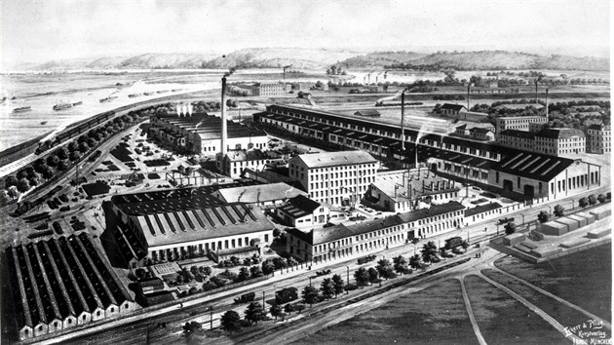
Po zrušení roboty a poddanství mohli lidé svobodně podnikat → rozvíjel se průmysl, strojová velkovýroba v továrnách.

Slide 3
České země se staly střediskem průmyslové výroby v celém Rakousku.

Slide 4
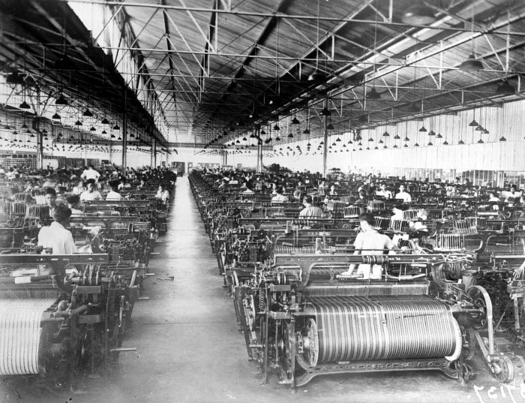
Významná odvětví průmyslu
textilní
strojírenský
hutní
chemický
potravinářský

Slide 5
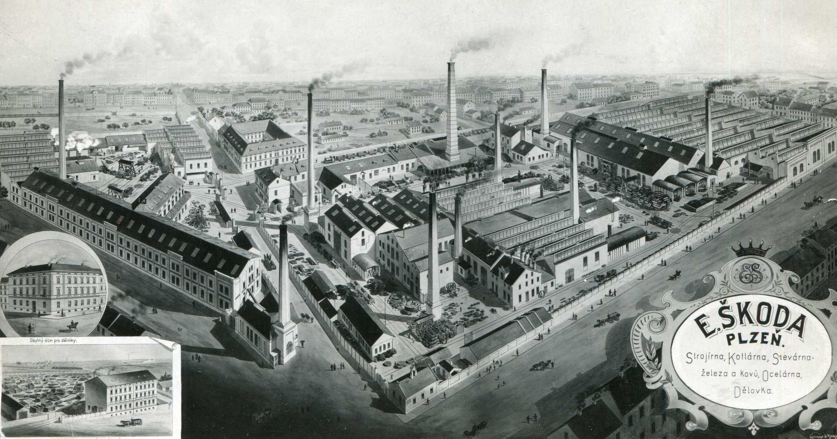
Škodovy závody v Plzni
zakladatel: Emil Škoda
výroba strojů, motorů, mostů, turbín, lokomotiv
největší zbrojovka v celé monarchii
logo: okřídlený šíp

Slide 6
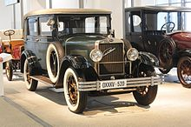
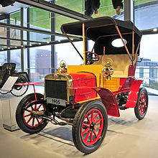
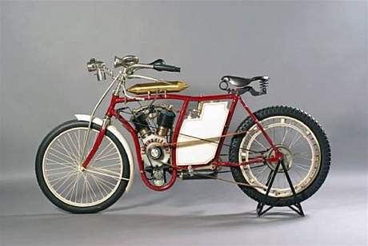
Laurin & Klement (Mladá Boleslav)
zakladatelé: Václav Laurin a Václav Klement
výroba jízdních kol, motocyklů, automobilů
v r. 1925 byl tento podnik prodán podniku Škoda

Slide 7
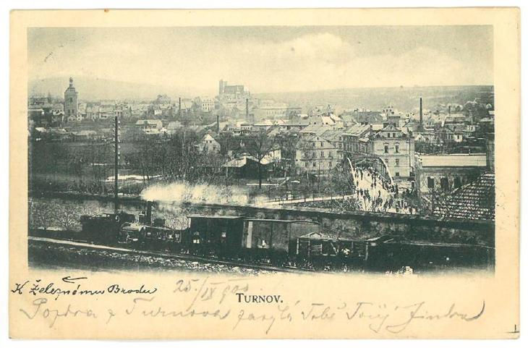
doprava
budování husté železniční sítě
urychlení cestování
rychlejší přeprava zboží
první tramvaje – tažené koňmi – později poháněné elektřinou

Slide 8
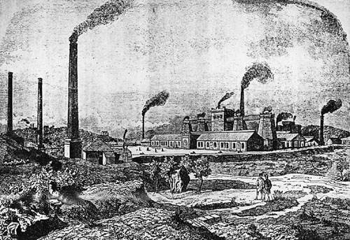
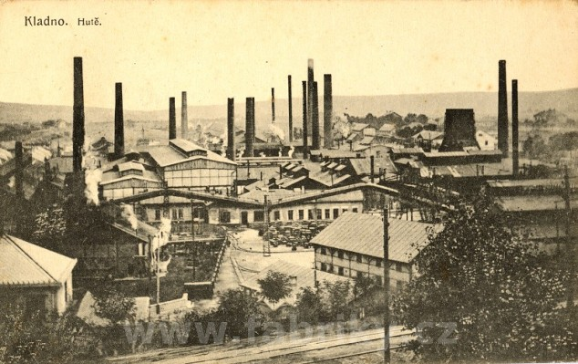
Hutní průmysl
nutný při strojírenské výrobě
stavba poblíž dolů na černé uhlí
Vítkovické železárny, Poldi Kladno

Slide 9
potravinářský průmysl
zvýšená spotřeba potravin (vyšší počet obyvatel)
výstavba cukrovarů, pivovarů, lihovarů
vývoz piva a cukru

Slide 10
Elektřina
výkonnější než pára
snadné zaváděn
(úřady, továrny, domácnosti,..)

Slide 11
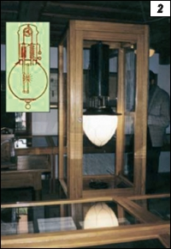
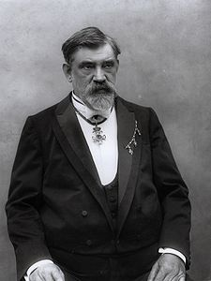
František Křižík
vynález obloukové lampy (předchůdce žárovky)
uvedl do provozu první elektrifikovanou železniie v českých zemích a také první elektrickou dráhu v Praze

Slide 12
Rozvoj průmyslu ve 2. polovině 19. století – české země
zrušení roboty a poddanství → svobodné podnikání → rozvoj průmyslu
České země = středisko průmyslové výroby
Škodovy závody v Plzni – výroba strojů a zbraní
Laurin & Klement (Mladá Boleslav) – výroba jízdních kol, motocyklů a automobilů
budování husté železniční sítě – rozvoj dopravy
zápisky

Slide 13
Rozvoj průmyslu ve 2. polovině 19. století – české země
rozvoj hutního, textilního a potravinářského průmyslu
vývoz cukru a piva
elektřina
František Křižík – vynálezce obloukové lampy (předchůdce žárovky)
zápisky

Slide 14
On-line zdroje - videa
https://www.youtube.com/watch?v=f3eCoHZ1e7I

Slide 15
on-line učebnice + pracovní sešit
https://www.mediacreator.cz/mc/index.php?opentitle=Vlastiveda5DEJ/Vlastiveda5DEJ.mc&pageord=15
https://www.mediacreator.cz/mc/index.php?opentitle=Vlastiveda5DEJ_PS/Vlastiveda5DEJ_PS.mc&maintitle=Vlastiveda5DEJ/Vlastiveda5DEJ.mc&pageord=6

Slide 16
Odkaz na test
https://forms.office.com/Pages/ResponsePage.aspx?id=lVDiSmIRyUmImL9hL0qFaoFo0QUw2rdHi_tvQR5xV19UOVpROVBBUjVKUkRRQ1FUSjVGSjhOREdaRC4u

